Slide 1
Тема: "Производственное освещение. Виды и системы освещения. Нормы освещения. Измерение освещенности на рабочем месте"
преподователь по
Охране труда
Быкова И.В

Slide 2

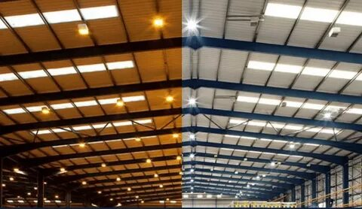
Роль производственного освещения
Ключевая цель: Обеспечение оптимальных условий зрительной работы для безопасности, сохранения здоровья и высокой работоспособности человека.
Основные задачи:
1. Безопасность: Предотвращение травм и аварий (четкая видимость опасных зон, движущихся частей, сигналов).
2. Здоровье: Сохранение зрения, снижение утомляемости, профилактика профессиональных заболеваний (например, миопии).
3. Эффективность: Повышение качества и точности работы, рост производительности труда.
4. Комфорт: Создание благоприятной психофизиологической обстановки.

Slide 3
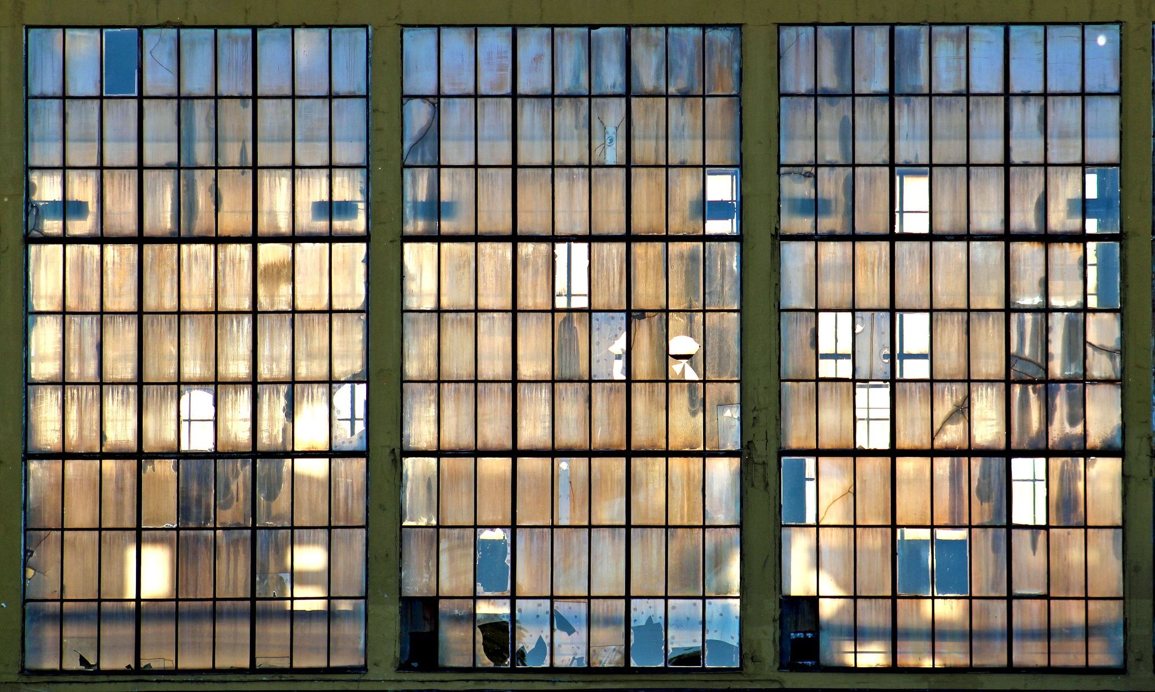
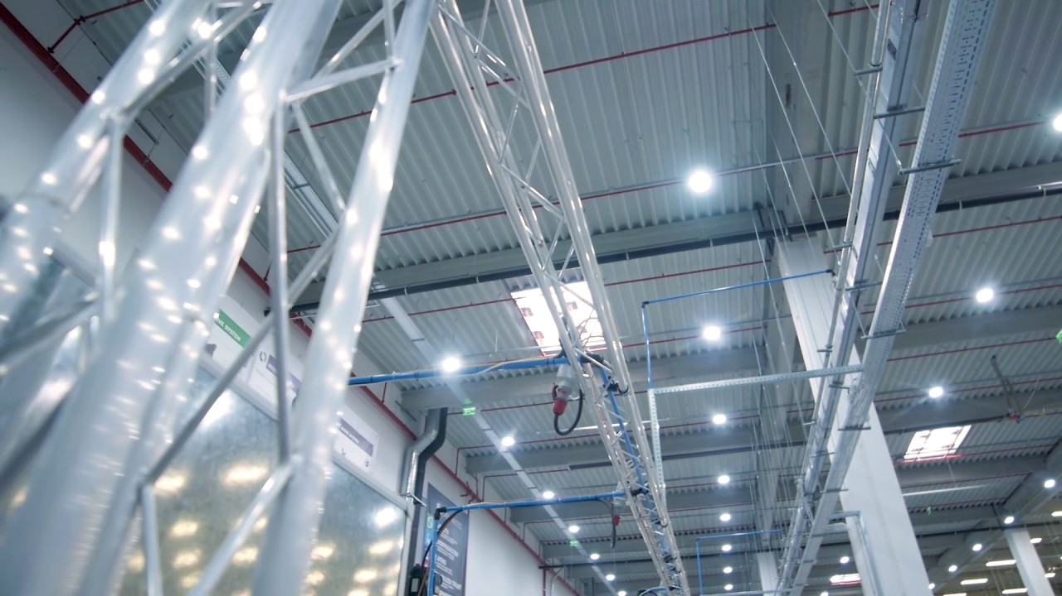
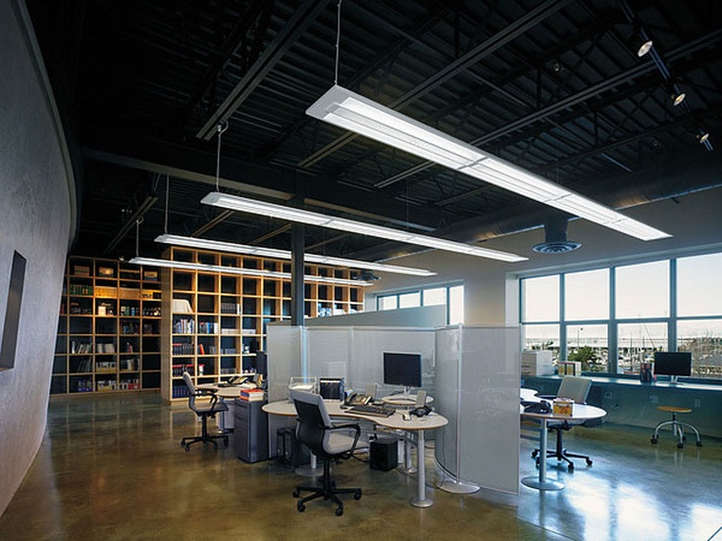
Классификация по источнику света
Естественное: Освещение солнцем (прямым и рассеянным светом).
Преимущества: Физиологически оптимально, экономично.
Недостатки: Непостоянство (зависит от времени суток, погоды, сезона).
Искусственное: Освещение электрическими источниками света (лампы).
Преимущества: Стабильность, возможность создания любых условий.
Недостатки: Затраты на электроэнергию, неправильный подбор может навредить.
Совмещённое: Естественное + искусственное. Применяется, когда естественного света недостаточно по нормам.

Slide 4
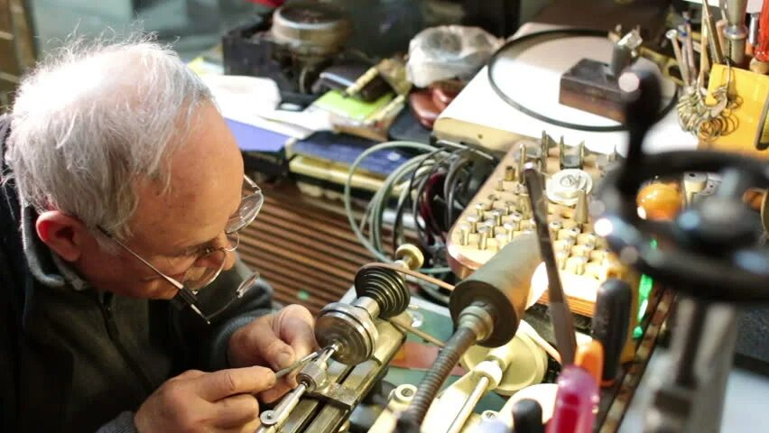
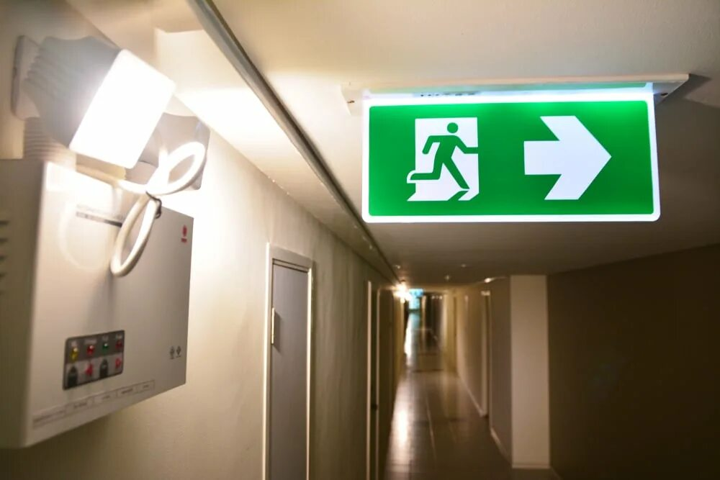
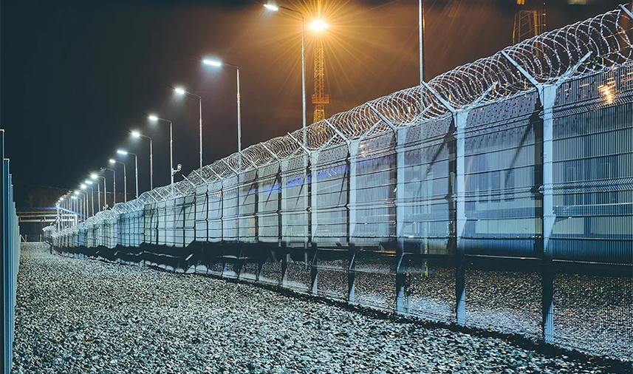
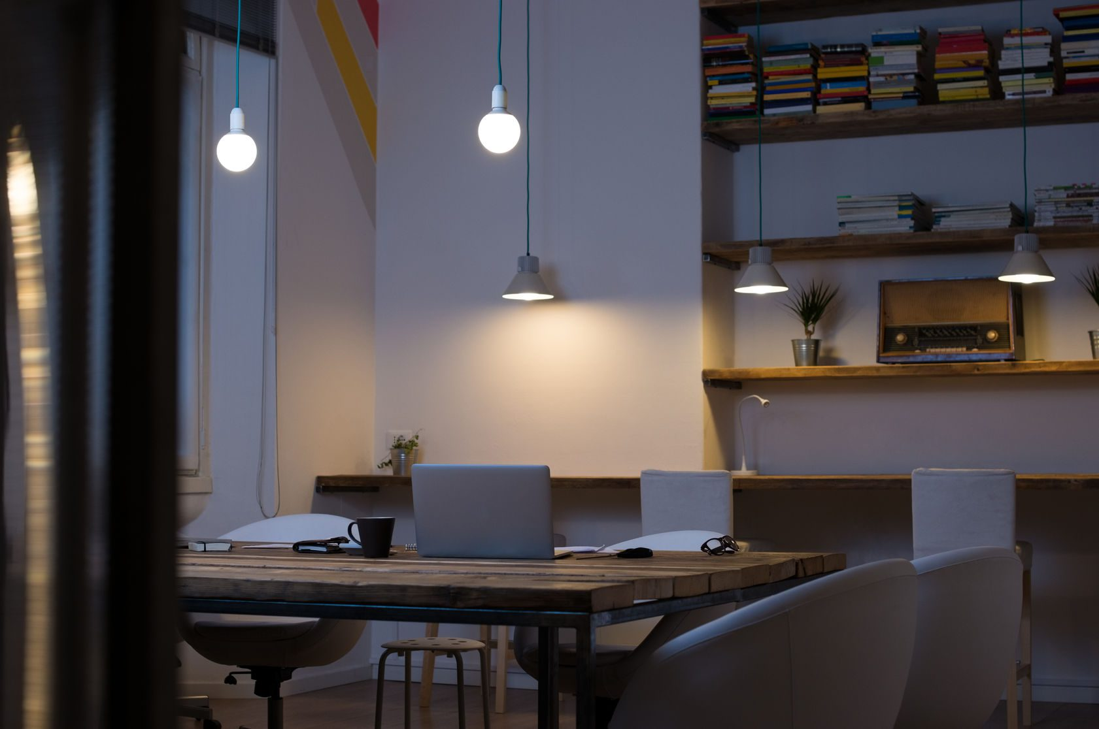
Классификация по назначению (функциям)
Рабочее: Обязательное освещение рабочих мест, зон производства и проходов. Основной вид.
Аварийное: Включается при отказе рабочего освещения для безопасной эвакуации (минимальная норма: 5% от рабочего, но не менее 2 лк внутри, 1 лк на территории). Делится на:
1. Эвакуационное (для выхода людей).
2. Освещение безопасности (для продолжения работ, где их остановка опасна).
Охранное: Освещение территории по периметру в нерабочее время (не менее 0,5 лк на уровне земли).
Дежурное: Освещение в нерабочее время (может быть отключено).

Slide 5
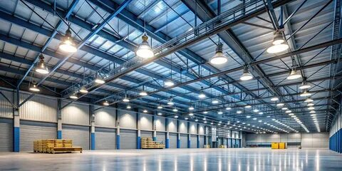
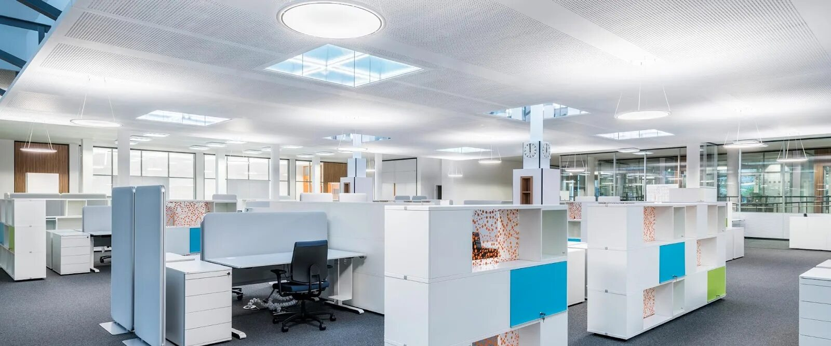
Общее освещение
Определение: Равномерное освещение всего помещения.
Виды:
1. Общее равномерное (светильники размещены вверху равномерно). Для помещений с однотипными работами.
2. Общее локализованное (светильники размещены с учётом расположения оборудования). Для помещений с зонами разной точности работ.
Применение: В цехах, офисах открытой планировки, складах.

Slide 6
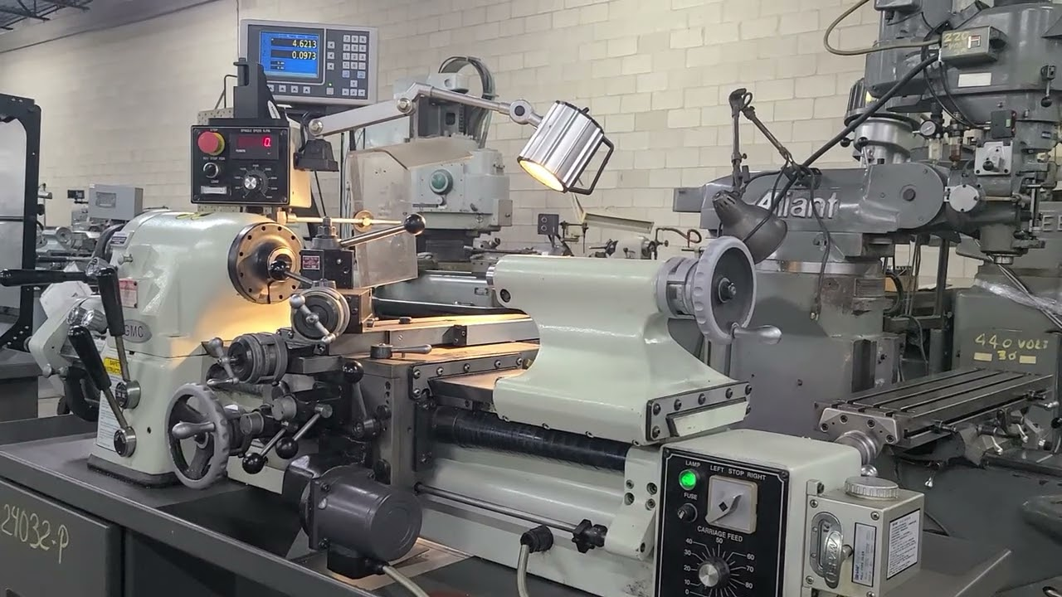
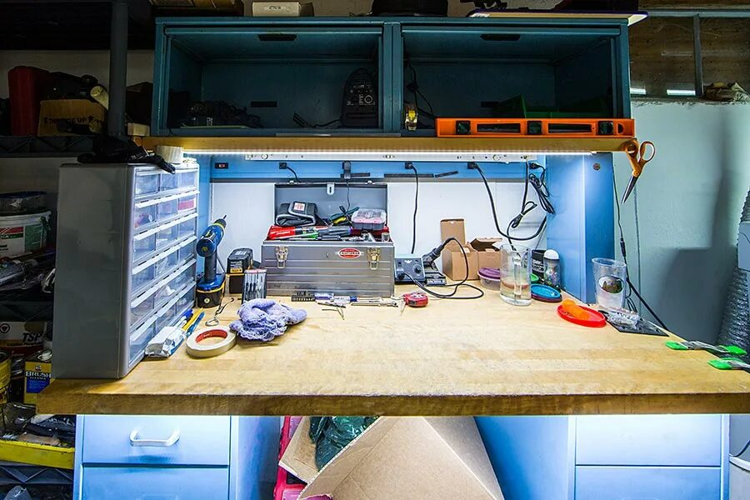
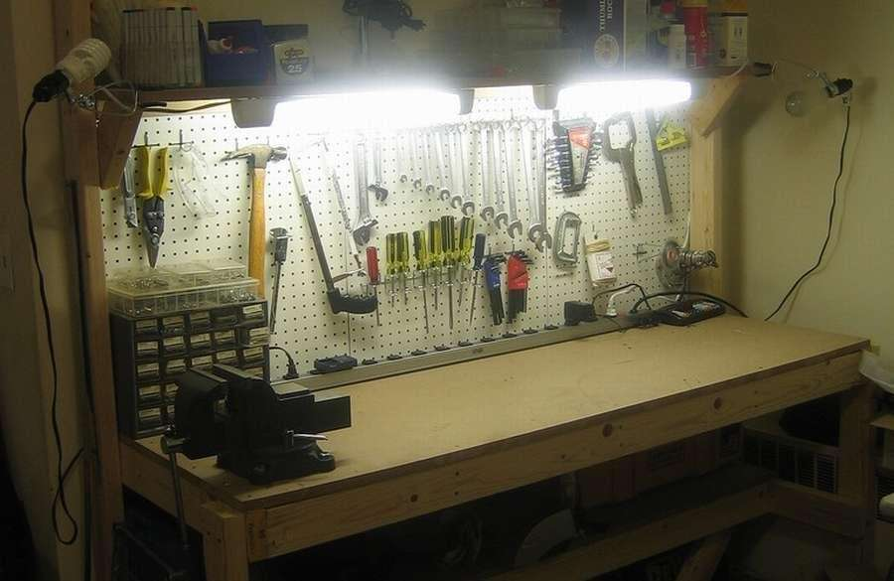
Комбинированное освещение
Определение: Сочетание общего освещения (обеспечивает фон, 10-15% нормы) и местного освещения (светильник у конкретного рабочего места для создания требуемой нормы).
Важное правило: Только местное освещение применять запрещено из-за опасной резкой разницы яркостей.
Применение: На рабочих местах, требующих высокой точности (станки, лабораторные столы, чертёжные доски).

Slide 7
Нормы освещения. Основные нормативные документы. Ключевые нормируемые показатели
1. СП 52.13330.2016 "Естественное и искусственное освещение" (актуализированная редакция СНиП 23-05-95) — основной документ в РФ.
2. СанПиН 1.2.3685-21 (по гигиеническим нормативам).
3. Межгосударственный стандарт ГОСТ 55710-2021 "Освещение рабочих мест внутри зданий. Нормы и методы измерений".
Освещённость (E, лк - люкс): Количество светового потока, падающего на единицу площади. Основной нормируемый параметр.
Показатель ослеплённости (P, отн. ед.): Критерий оценки слепящего действия осветительной установки.
Коэффициент пульсации освещённости (Кп, %): Мерцание света (особенно важно для работы с движущимися объектами, за ПК).
Цветопередача (Ra, индекс): Способность источника света передавать цвета объектов.

Slide 8
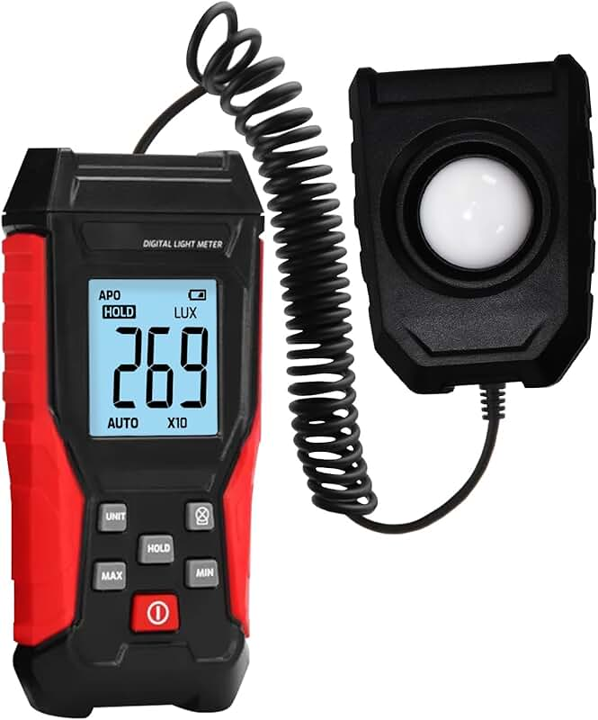
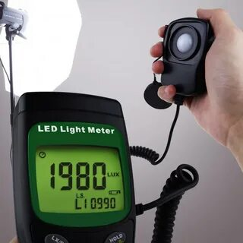
Измерение освещённости
Прибор для измерения — люксметр
Принцип работы: Свет попадает на фотоэлемент, возникает фототок, пропорциональный освещённости. Стрелочный или цифровой индикатор показывает значение в люксах (лк).
Состав: Основной блок и выносной фотодатчик (часто на гибком проводе для точечных замеров).
Важно: Для корректного измерения спектральная чувствительность датчика должна быть близка к чувствительности человеческого глаза (кривой видности).

Slide 9
Порядок проведения измерений
1. Подготовка: Проверить исправность люксметра. Установить на него фотодатчик (если он выносной).
2. План: Составить план помещения с размещением рабочих мест и светильников.
3. Измерение общего освещения:
Датчик располагается в горизонтальной плоскости на высоте рабочей поверхности (обычно 0,8 м от пола).
Замеры проводятся в характерных точках (в центре, под светильниками, между ними, в удалённых углах).
Определяется средняя освещённость по помещению.
4. Измерение комбинированного освещения:
Измеряется освещённость только от общего света (местный светильник выключается).
Затем измеряется освещённость от общего + местного света.
5. Фиксация и оценка: Данные заносятся в протокол. Рассчитанная средняя освещённость сравнивается с нормативным значением для данного вида работ.

Slide 10
Заключение
Грамотно спроектированное производственное освещение — это триединый результат:
1. Безопасность труда.
2. Здоровье персонала.
3. Экономическая эффективность предприятия.
Соблюдение норм и регулярный контроль освещённости — обязательное требование охраны труда и основа для создания современного, продуктивного рабочего места.

